Slide 1
Современная здоровьесберегающая технология стретчинг для комплексного физического развития и оздоровления дошкольников
Муниципальное казенное дошкольное образовательное учреждения «Детский сад общеразвивающего вида №2»
Инструктор по физической культуре:
Скопинцева Елена Александровна

Slide 2
Игровой стретчинг
"Растяжка сопутствует нам всю жизнь.
Рождение-это растяжка. Глубокий вдох, улыбка, любое движение тела - растяжка. Растяжка - это гибкость, гибкость - это молодость, молодость - это здоровье, активность, хорошее настроение, раскрепощённость, уверенность в себе".
Е.И. Зуев « Волшебная сила растяжки»

Slide 3
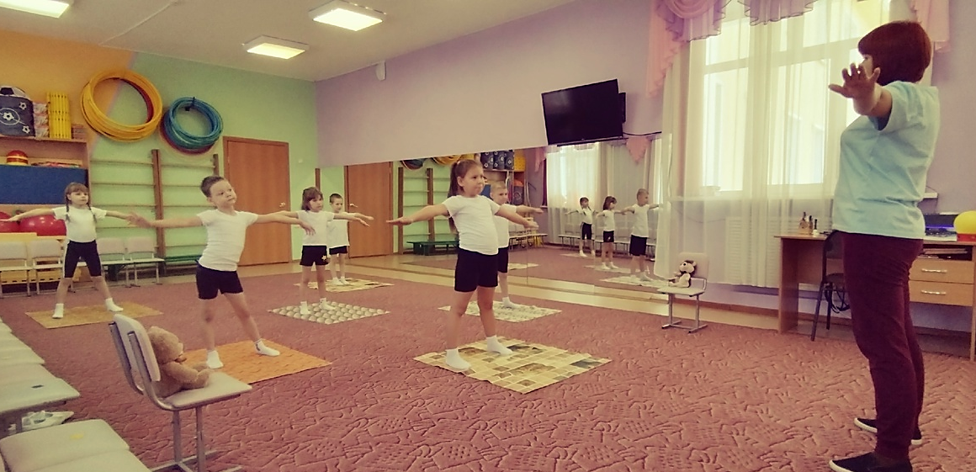
Стретчинг- это методика гармоничного развития и оздоровления человека.

Slide 4
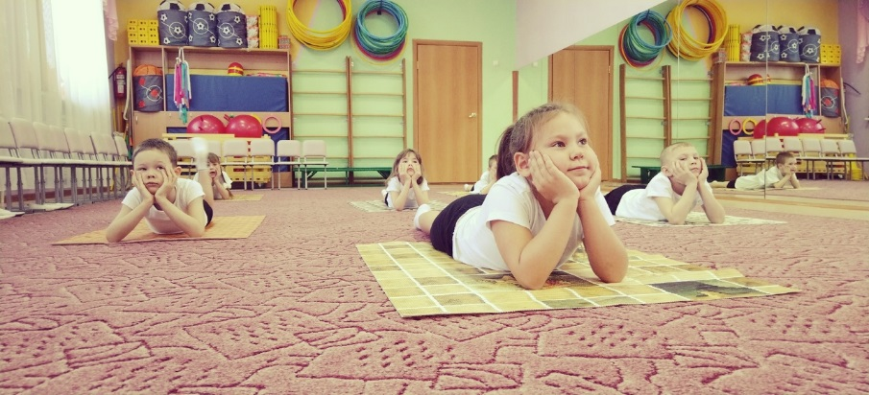

Slide 5
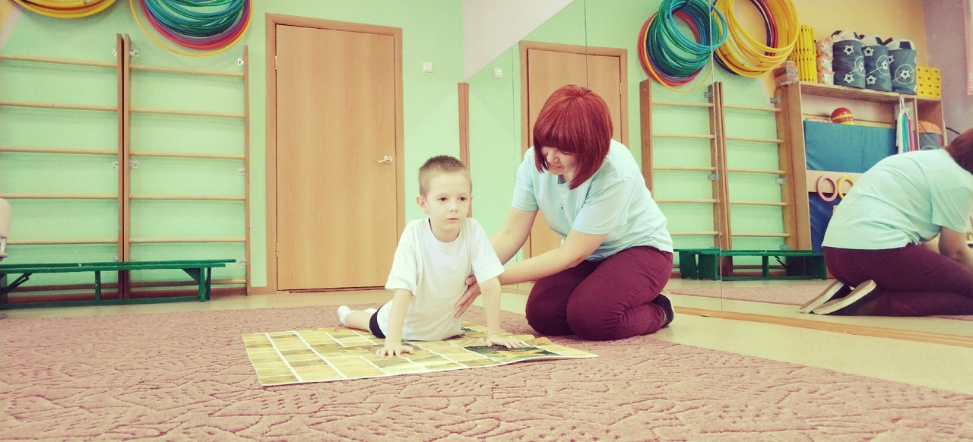

Slide 6
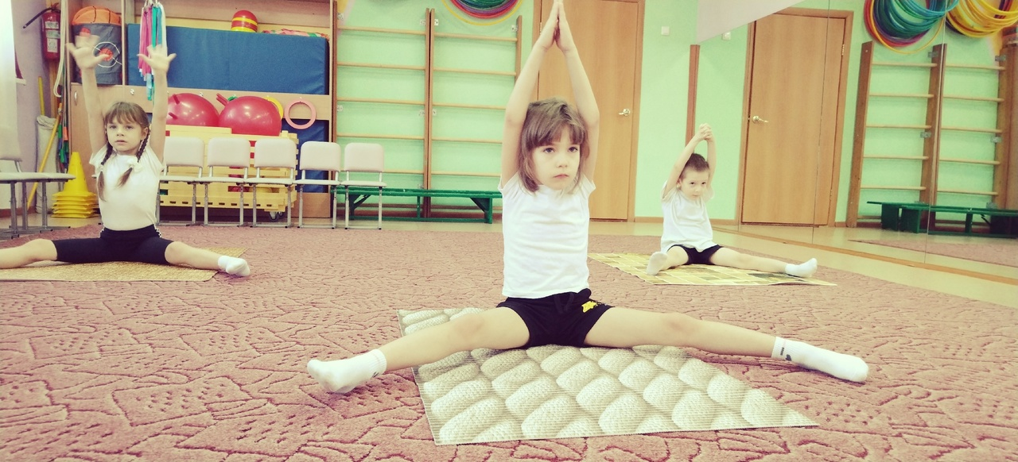

Slide 7
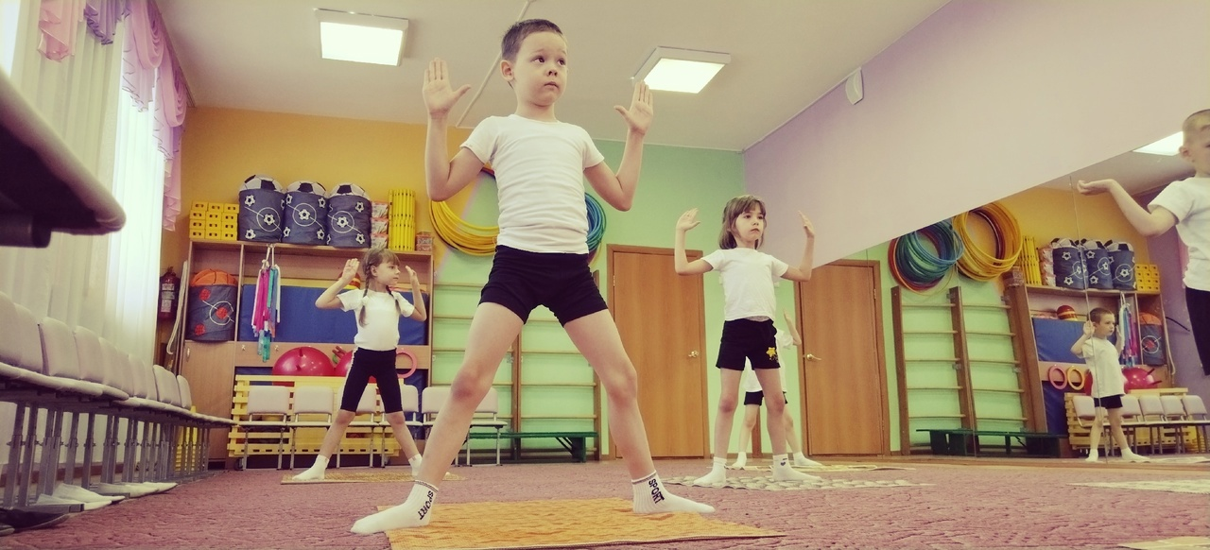

Slide 8
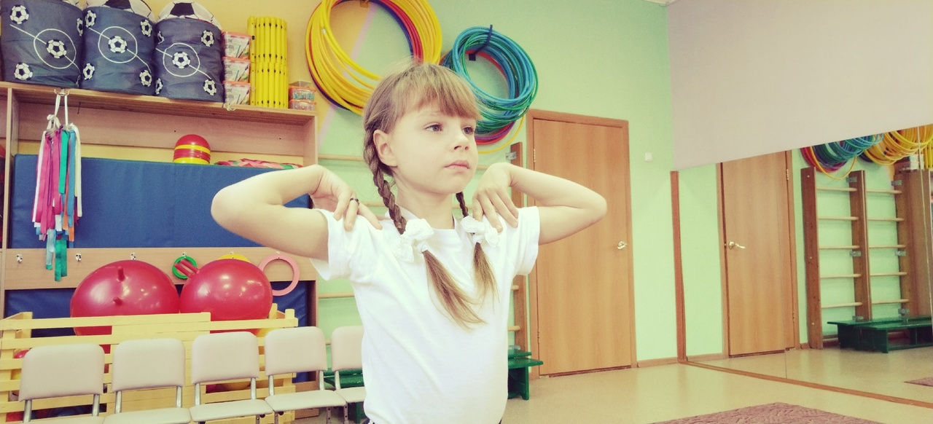

Slide 9
Будьте здоровы!

